Slide 1
CHÀO MỪNG CÁC EM
ĐẾN VỚI BÀI HỌC HÔM NAY!

Slide 2
KHỞI ĐỘNG
Kể về một thông tin mà khi biết được em đã rất thích thú. Em làm gì khi nhận được thông tin đó?
Ví dụ: Em biết cuối tuần cả nhà về thăm ông bà → Em chuẩn bị món quà tặng ông bà.

Slide 3
CHỦ ĐỀ A2: THÔNG TIN VÀ XỬ LÍ THÔNG TIN
BÀI 1: THÔNG TIN VÀ QUYẾT ĐỊNH

Slide 4
NỘI DUNG BÀI HỌC
01
02
Dựa vào thông tin để quyết định
Dựa vào thông tin để hành động

Slide 5
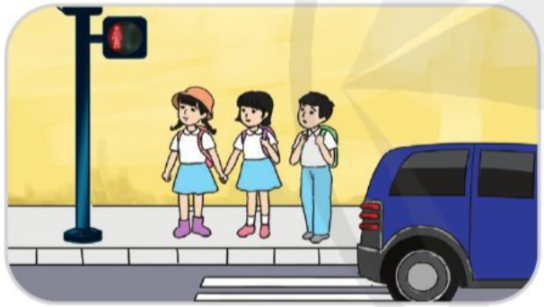
1. Dựa vào thông tin để quyết định
Hoạt động cặp đôi
Thảo luận và trả lời câu hỏi trong các tình huống
Tình huống 1:
Tín hiệu đèn giao thông cho người đi bộ đang bật màu đỏ. Em và các bạn dừng lại ngay, chờ đến khi đèn chuyển sang màu xanh mới đi sang đường. Nhờ đâu mà em biết phải dừng lại?
Em nhìn thấy đèn đỏ nên dừng lại

Slide 6
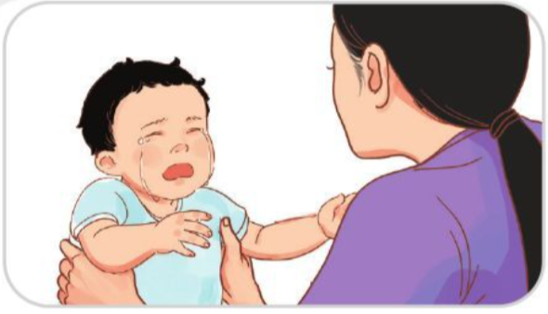
Tình huống 2:
Mẹ nghe thấy tiếng em khóc nên vào nhà ngay.
Đang tưới cây, nghe thấy tiếng khóc của em bé, mẹ vội vàng vào nhà với em ngay. Đâu là thông tin để mẹ quyết định vào nhà ngay?

Slide 7
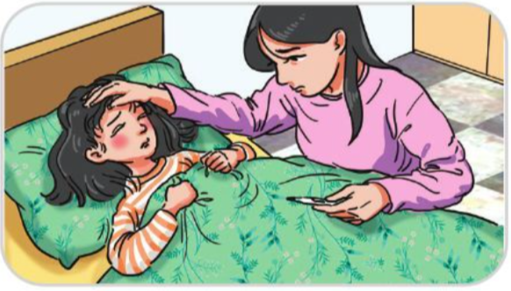
Tình huống 3:
Trán bạn An nóng hơn bình thường. Mẹ bạn An lập tức đo nhiệt độ cho bạn ấy. Khi có thông tin trán bạn An nóng hơn bình thường thì mẹ bạn An quyết định làm gì?
Mẹ quyết định đưa An vào bệnh viện.

Slide 8
KẾT LUẬN
Hằng ngày, chúng ta vẫn thường xuyên tiếp nhận thông tin và dựa vào thông tin để quyết định hành động.

Slide 9
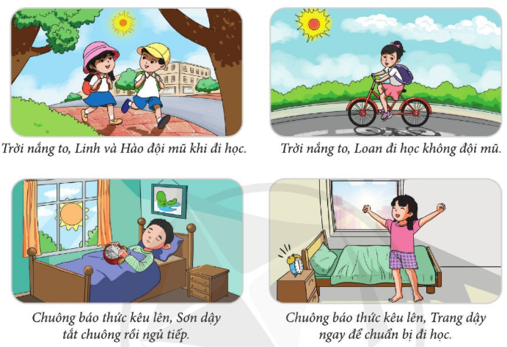
2. Dựa vào thông tin để hành động
Em đồng ý với quyết định của bạn nào? Tại sao?

Slide 10
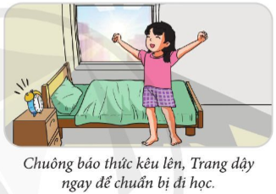
Em đồng ý với quyết định của các bạn ở tranh 1 và tranh 4
Vì đội mũ để che nắng và đỡ bị đau đầu, cảm nắng
Vì sẽ không bị muộn học

Slide 11
KẾT LUẬN
Khi tiếp nhận được thông tin, em cần có quyết định đúng đắn và kịp thời. Nếu quyết định hành động không đúng đắn, không kịp thời có thể dẫn đến hậu quả không tốt.

Slide 12
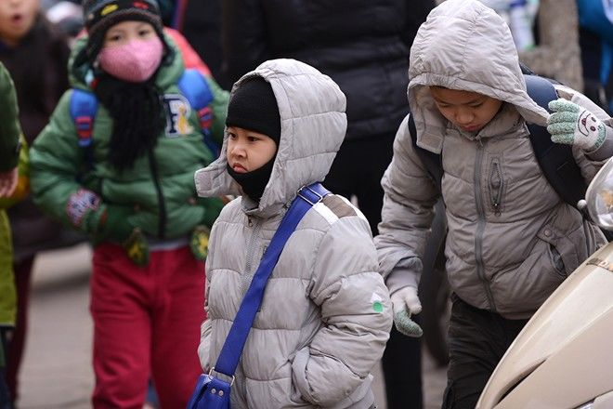
LUYỆN TẬP
Hoạt động nhóm (4 - 6 người)
Nghe dự báo thời tiết tối nay có gió mùa Đông Bắc, mẹ lấy chăn bông để sẵn trên giường cho bạn Bình. Theo em, mẹ bạn Bình đã tiếp nhận thông tin gì? Vì có thông tin đó, mẹ bạn Bình đã quyết định làm gì?

Slide 13
Mẹ bạn Bình đã tiếp nhận thông tin: Tối nay có gió mùa Đông Bắc.
Mẹ quyết định: lấy chăn bông để sẵn trên giường cho bạn Bình.

Slide 14
1
4
3
5
2
NGÔI SAO MAY MẮN
Vận dụng
Notes:
Bấm vào các ngôi sao để mở đáp án. Sau khi chơi xong bấm vào “Vận dụng” để đến slide vận dụng

Slide 15
Câu 1: Trên tivi dự báo hôm nay trời rét nên em mặc quần áo ấm đi học. Thông tin ở câu trên là:
A. Xem tivi
B. Mặc quần áo ấm
C. Tivi dự báo hôm nay trời rét.
Bạn nhận được một tràng vỗ tay!
Đáp án C
Back
Notes:
Bấm vào hộp quà để hiện phần thưởng. Bấm vào “back” để quay lại trang trò chơi, tiếp tục mở các câu hỏi khác

Slide 16
Câu 2: Theo thời khóa biểu, hôm nay có tiết Tin học nên em lấy quyển tiên học 3 để vào cặp. Quyết định ở câu trên là:
A. Xem thời khóa biểu.
B. Bỏ sách tin học 3 vào cặp
C. Hôm nay có tiết tin học.
+ 10
Đáp án B
Back

Slide 17
Câu 3: Khi cô giáo vào lớp, học sinh cả lớp đứng dậy chào cô giáo. Thông tin ở câu trên là :
A. Cô giáo vào lớp
B. Học sinh nhìn thấy cô
C. Học sinh đứng dậy chào cô giáo.
+ 50
Đáp án A
Back

Slide 18
Câu 4: Con người thu nhận …… qua các giác quan như mắt, tai, mũi.
A. quyết định B. thông tin C. dữ liệu
+ 20
Đáp án B
Back

Slide 19
Câu 5: Thông tin thay đổi thì …. cũng thay đổi theo.
A. hành động B. quyết định C. lời nói
+ 30
Đáp án B
Back

Slide 20
VẬN DỤNG
Hôm nay em đã tiếp nhận thông tin nào mà dựa vào đó em có hành động đúng? Em hãy nhớ lại và kể cho các bạn cùng nghe.
Gợi ý:
Đó là tình huống nào?
Em đã quyết định gì và dựa vào thông tin nào để quyết định như thế?

Slide 21
GHI NHỚ
Hàng ngày, chúng ta thường đưa ra quyết định dựa vào thông tin thu nhận được.

Slide 22
HƯỚNG DẪN VỀ NHÀ
Bài 1
01
02
03
Ôn tập kiến thức đã học
Hoàn thành bài tập vận dụng
Đọc trước bài 2: Các dạng thông tin thường gặp

Slide 23
HẸN GẶP LẠI CÁC EM
Ở TIẾT HỌC TIẾP THEO!

